Slide 1
CHÀO MỪNG CÁC EM
ĐẾN VỚI GIỜ HỌC ĐỊA LÍ
Giáo viên: Vũ Thị Thủy
Lớp 7 – năm học 2023 - 2024

Slide 2
Bài 27. DÂN SỐ VÀ SỰ PHÂN BỐ DÂN CƯ TRÊN THẾ GIỚI (Tiết 1)

Slide 3
Số dân trong
các năm
1. Dân số trên thế giới
?Quan sát hình 1 và cho biết:
Số dân
Trục ngang và trục dọc của biểu đồ thể hiện các đối tượng nào?
Biểu đồ thể hiện nội dung gì?
Độ cao các cột cho biết điều gì?
Thời gian – các năm
Số dân trên thế giới qua các năm

Slide 4
Dựa vào hình 1 sgk trang 180, tính thời gian dân số tăng thêm 1 tỉ người và ghi vào bảng theo mẫu sau:
Mức tăng (tỉ người) | 1 lên 2 | 2 lên 3 | 3 lên 4 | 4 lên 5 | 5 lên 6 | 6 lên 7 | 7 lên 8
Thời gian (năm)
123
33
14
13
12
12
13
Em có nhận xét gì về tốc độ tăng dân số
thế giới?
Dân số thế giới ngày càng tăng, thời gian dân số tăng thêm 1 tỉ người ngày càng ngắn lại

Slide 5
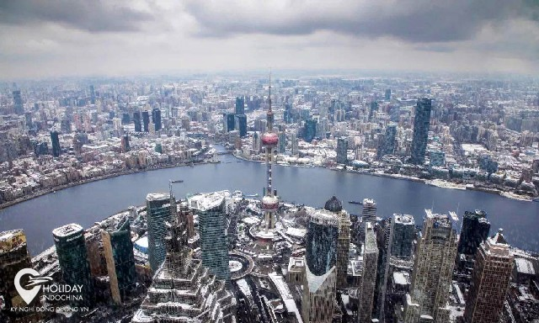
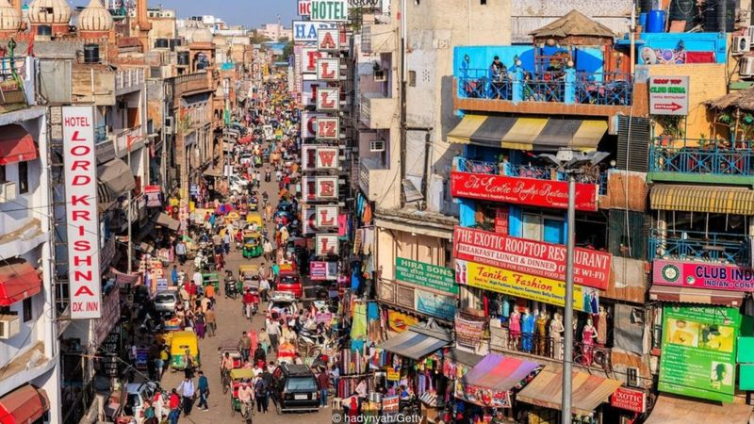
Dựa vào nội dung kênh chữ sgk cho biết:
Số dân thế giới năm 2018 là bao nhiêu?
Kể tên 2 quốc gia đông dân nhất thế giới?
Thành phố Thượng Hải – Trung Quốc
Thành phố Niu-đê-li – Ấn Độ

Slide 6
1. Dân số trên thế giới
- Dân số thế giới ngày càng tăng theo thời gian, thời gian dân số tăng thêm 1tỷ người ngày càng rút ngắn lại
- Số dân của các quốc gia rất khác nhau và luôn biến động.
Năm 2018, thế giới có 7,6 tỉ người.
Ngày 15/11/2022 dân số thế giới là 8 tỷ người

Slide 7
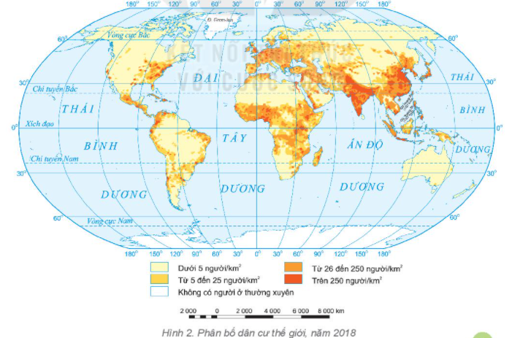
2. Phân bố dân cư thế giới
Nêu cách tính mật độ dân số?
Mật độ dân số = số dân : diện tích
(đơn vị: người/km²)
Trong bảng chú giải, kí hiệu
bản đồ cho biết điều gì?
Quan sát hình 2 cho biết:
Bản đồ thể hiện nội dung gì?
Để xác định sự phân bố dân cư người ta sử dụng tiêu chí nào?
Cho biết mật độ phân bố dân cư
Tiêu chí mât độ dân số
Sự phân bố dân cư thế giới năm 2018

Slide 8
Mật độ dân số (người/km²) | Khu vực phân bố | Nguyên nhân
Trên 250 | - Nam Á, Đông Á, Đông Nam Á; - Một số nơi thuộc châu Âu.... | - Nơi kinh tế phát triển; - Điều kiện tự nhiên thuận lợi (địa hình bằng phẳng, đất đai màu mỡ, nguồn nước dồi dào, khí hậu thuận lợi…); - Giao thông thuận lợi...
Dưới 5 | - Bắc Mỹ; - Phần lớn Nam Mỹ; - Bắc Phi; - Bắc Á; - Ô-xtrây-li-a,.... | - Các vùng khí hậu khắc nghiệt (băng giá, hoang mạc khô hạn); - Địa hình núi cao, giao thông khó khăn; - Kinh tế kém phát triển,...
Hoạt động nhóm: các nhóm chung nhiệm vụ
Thực hiện nhiệm vụ trong 5-7 phút theo phiếu học tập
Dựa vào nội dung kênh chữ và hình 2 sgk trang 195, hoàn thành nội dung theo bảng sau:
Mật độ dân số (người/km²) | Khu vực phân bố | Nguyên nhân
Trên 250
Dưới 5
Tại sao dân cư thế giới phân bố không đều?

Slide 9
2. Phân bố dân cư thế giới
- MĐDS: 59 người/km² (năm 2018)
- Nơi đông dân: nơi kinh tế phát triển, điều kiện tự nhiên thuận lợi.
- Nơi thưa dân: các vùng khí hậu khắc nghiệt, kinh tế kém phát triển, giao thông khó khăn.
=> Dân cư thế giới phân bố không đều.

Slide 10
GV có thể cho HS xem video sau đây, cắt chỉnh độ dài ngắn của video theo ý tưởng của mình.

Slide 11
LUYỆN TẬP
Dựa vào hình 2 SGK trang 195, hãy lựa chọn đáp án đúng trong các câu sau:
Câu 4. Phần lớn diện tích nước Việt Nam có mật độ dân số
Câu 3. Phần lớn diện tích đất nước Ấn Độ có mật độ dân số
Câu 2. Phần lớn khu vực phía bắc châu Phi có mật độ dân số
Câu 1. Phần lớn diện tích châu Mỹ có mật độ dân số
A. dưới 5 người/km².
B. từ 5 đến 25 người/km²
C. từ 26 đến 250 người/km².
D. trên 250 người/km².

Slide 12
VẬN DỤNG
Chọn một trong hai nhiệm vụ sau:
1. Cho biết sự gia tăng dân số thế giới quá nhanh sẽ dẫn tới những hậu quả gì về đời sống, sản xuất và môi trường?
2. Làm bài tập 3, 4 SBT trang 62.
(HS hoàn thành nhiệm vụ ở nhà)

